Slide 1
Давай играть !!!
Развитие памяти у детей дошкольного возраста

Slide 2
постарайся запомнить, на каких цветках сидят эти бабочки

Slide 3
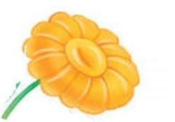
Вспомни и покажи, с каких цветков улетели эти бабочки

Slide 4
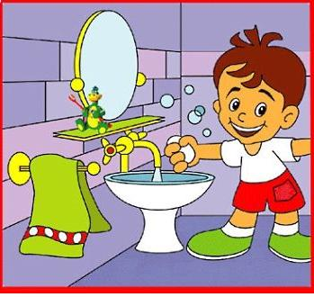
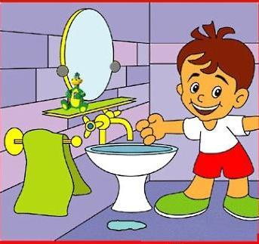
Упражнение 2 Найди отличия между картинками
Проверь
себя

Slide 5
Упражнение 2 Найди отличия между картинками

Slide 7
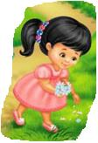
Сколько на картинке девочек?

Slide 8
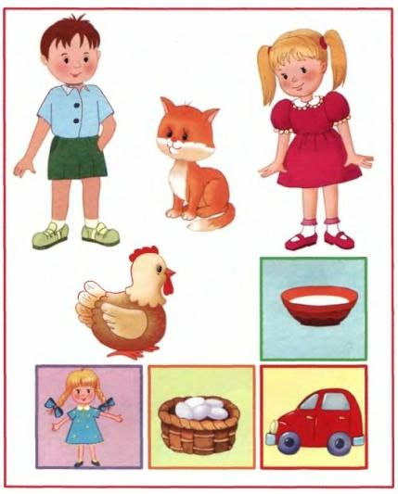

Slide 9
Правильный ответ

Slide 10
Конец

